Slide 1
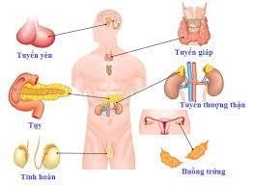
BÀI 38: HỆ NỘI TIẾT Ở NGƯỜI

Slide 2

Với chiều cao 2,51m, anh Ksen người Thổ Nhĩ Kì được sách Kỉ lục Guiness ghi nhận là người đàn ông cao nhất thế giới vào ngày 9/5/2011. Ngược lại, với chiều cao 0,51m, anh Dangi người Nepal được ghi nhận là người đàn ông trưởng thành thấp nhất thế giới vào ngày 26/2/2012. Điều gì khiến họ cao lớn hoặc thấp bé bất thường so với chúng ta?

Slide 3
CÁC TUYẾN NỘI TIẾT

Slide 4
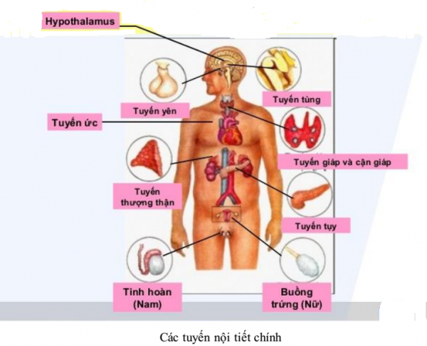
CÁC TUYẾN NỘI TIẾT
Sử dụng các từ khoá dưới đây để hoàn thành sơ đồ bên
1
Tuyến ức
Tuyến trên thận
Tuyến tuỵ
Tuyến giáp và tuyến cận giáp
Tuyến yên
Vùng dưới đồi
Buồng trứng
Tuyến tùng
Tinh hoàn
2
3
5
4
6
7
8
9

Slide 5
I. CÁC TUYẾN NỘI TIẾT
Vùng dưới đồi

Slide 6
Các tuyến nội tiết : vùng dưới đồi , tuyến yên, tuyến tùng, tuyến giáp, tuyến cận giáp, tuyến ức, tuyến tuỵ, tuyến trên thận, tuyến sinh dục.

Slide 7
TRÒ CHƠI CUỘC ĐUA KÌ THÚ

Slide 9
Câu 1: Sản phẩm tiết của tuyến nội tiết có tên gọi là gì ?
A. Kháng nguyên
B. Hoocmôn
C. Enzim
D. Kháng thể

Slide 10
Câu 2: Hệ nội tiết có đặc điểm nào dưới đây?
A. Điều hòa các quá trình sinh lí của cơ thể.
B. Tác động qua đường máu.
C. Chuyển hóa năng lượng nhờ hoocmon ở tuyến nội tiết tiết ra.
D. Cả 3 đáp án trên.

Slide 11
Câu 3: Sản phẩm tiết của các tuyến nội tiết được phân bố đi khắp cơ thể qua con đường nào ?
A. Hệ thống ống dẫn chuyên biệt
B. Đường máu
C. Đường bạch huyết
D. Ống tiêu hóa

Slide 12
Câu 4: Tuyến nào dưới đây không thuộc tuyến nội tiết?
A. Tuyến mồ hôi.
B. Tuyến ức
C. Tuyến yên.
D. Tuyến giáp.

Slide 13
Câu 5: Hoocmon đi khắp cơ thể là nhờ
A. Máu.
B. Tim.
C. Tuyến yên.
D. Vùng dưới đồi.

Slide 14
Câu 6: Tuyến nào vừa là tuyến nội tiết vừa là tuyến ngoại tiết?
A. Tuyến tụy.
B. Tuyến cận giáp.
C. Tuyến yên.
D. Tuyến tùng.

Slide 15
Câu 7: Đặc điểm của tuyến nội tiết là:
A. Tuyến không có ống dẫn
B. Chất tiết ngấm thẳng vào máu
C. Chất tiết được theo ống dẫn tới các cơ quan
D. Cả A và B

Slide 16
Câu 8: Đặc điểm của tuyến nội tiết là:
A. Tuyến không có ống dẫn
B. Chất tiết ngấm thẳng vào máu
C. Chất tiết được theo ống dẫn tới các cơ quan
D. Cả A và B

Slide 17
Câu 9: Hoocmon nào dưới đây được tiết ra từ tuyến tụy?
A. FSH.
B. LH.
C. Insullin.
D. Ostrogen.

Slide 18
Câu 10: Tuyến giáp còn tiết ra hoocmon canxitonin cùng hoocmon của tuyến cận giáp có tác dụng gì?
A. Điều hòa canxi trong máu.
B. Điều hòa photpho trong máu.
C. Tham gia điều hòa canxi và photpho trong máu.
D. Giúp trẻ em hấp thụ canxi tốt để phát triển.

Slide 19
Câu 11: Chức năng của tuyến cận giáp:
A. Tham gia điều hòa canxi và photpho trong máu
B. Tiết dịch tiêu hóa và tiết hoocmon
C. Điều hòa đường huyết, muối natri trong máu
D. Tiết hoocmon sinh dục

Slide 20
Câu 12: Trong cơ thể người, tuyến nội tiết nào đóng vai trò chỉ đạo hoạt động của hầu hết các tuyến nội tiết khác ?
A. Tuyến sinh dục
B. Tuyến yên
C. Tuyến giáp
D. Tuyến tuỵ

Slide 21
Câu 13: ADH sẽ tác động trực tiếp đến cơ quan nào dưới đây ?
A. Gan
B. Tim
C. Thận
D. Phổi

Slide 22
Câu 14: Nhóm nào dưới đây gồm hai loại hoocmôn có tác dụng sinh lý trái ngược nhau ?
A. Insulin và canxitônin
B. Ôxitôxin và tirôxin
C. Insulin và glucagôn
D. Insulin và tirôxin

Slide 23
Câu 15: Hoocmôn insulin do tuyến tuỵ tiết ra có tác dụng sinh lí như thế nào ?
A. Chuyển glicôgen thành tinh bột dự trữ trong gan và cơ
B. Chuyển glucôzơ thành tinh bột dự trữ trong gan và cơ
C. Chuyển glicôgen thành glucôzơ dự trữ trong gan và cơ
D. Chuyển glucôzơ thành glicôgen dự trữ trong gan và cơ

Slide 24
Câu 16. Tinh hoàn tiết ra loại hoocmoon gì để kích thích sự sản sinh tinh trùng?
Estrogen
Calcitonin
Testosterone
Adrenaline

Slide 25
Câu 17. Hoàn thành thông tin dưới đây:
Tuyến trên thận tiết ra………………………….. có vai trò làm tăng nhịp tim, co mạch, tăng nhịp hô hấp, dãn phế quản và góp phần làm tăng đường huyết khi đường huyết giảm.

Slide 26
Câu 18. Hormone Insulin chuyển hoá ……………………. Trong máu thành glycogen dự trữ ở …………………….. dẫn đến giảm lượng đường khi đường huyết tăng.

Slide 27
Câu 19. Tuyến nội tiết nào dưới đây nằm ở vùng cổ?
Tuyến giáp
Tuyến yên
Tuyến tùng
Tuyến trên thận

Slide 28
Câu 20. Điền thông tin thích hợp vào ô trống
Nguyên nhân gây bệnh cho cơ thể do thiếu iodine dẫn đến …(1)… không được tiết ra, khi đó tuyến yên sẽ tiết ra ….(2)… để tăng cường hoạt động của tuyến giáp, gây phì đại tuyến
MSH ACTH TH ADH TSH GH

Slide 29
Câu 21. Tuyến yên có khả năng tiết ra loại hormone nào ảnh hưởng đến sự tiết sữa ở tuyến vú?
ACTH
TSH
Prolactin
GH

Slide 30
Câu 15. Hormone calcitonin tham gia điều hoà calcium và phosphorus trong máu được tiết ra bởi tuyến nội tiết nào dưới đây?
Tuyến tuỵ
Tuyến tùng
Tuyến giáp
Tuyến trên thận

Slide 32

Các tuyến nội tiết | Hormone | Chức năng
Tuyến giáp | -Thyroxine -Calcitonine | -Điều hoà sinh trưởng, phát triển; tăng cường trao đổi chất, sinh nhiệt; -Điều hoà calcium máu
Tuyến yên | -GH -Prolactin -TSH -ACTH -FSH, LH | -Kích thích sinh trưởng. - Điều hoà hình thành và tiết sữa. - Điều hoà hoạt động tuyến giáp. - Điều hoà hoạt độngTuyến trên thận. - Điều hoà hoạt động tuyến sinh dục.
Tuyến cận giáp | PTH | Điều hoà lượng calcium máu.
Vùng dưới đồi | -CRH, TRH, GnRH -ADH -Oxytocin | - Điều hoà hoạt động tuyến yên. - Điều hoà áp suất thẩm thấu. - Kích thích quá trình đẻ.
Vùng dưới đồi | -CRH, TRH, GnRH -ADH -Oxytocin | - Điều hoà hoạt động tuyến yên. - Điều hoà áp suất thẩm thấu. - Kích thích quá trình đẻ.
Tuyến tùng | Melatonin | Điều hoà chu kì thức ngủ.
Tuyến tuỵ | Insulin và glucagon | Điều hoà lượng đường máu.
Tuyến trên thận | -aldosterone -cortisol -adrenalin, noradrenalin, cortisol | -Điều hoà huyết áp, thể tích máu. -Điều hoà trao đổi chất, năng lượng. - Chống stress
Tuyến sinh dục nữ | Estrogen, progesterone (buồng trứng) | Hình thành đặc điểm sinh dục thứ cấp. Kích thích sinh trưởng, phát triển. Điều hoà chu kì sinh dục.
Tuyến sinh dục nam | Testosterone( tinh hoàn)

Slide 33
Các tuyến nội tiết | Hormone | Chức năng
Tuyến giáp | -Thyroxine -Calcitonine | -Điều hoà sinh trưởng, phát triển; tăng cường trao đổi chất, sinh nhiệt; -Điều hoà calcium máu
Tuyến yên | -GH -Prolactin -TSH -ACTH -FSH, LH | -Kích thích sinh trưởng. - Điều hoà hình thành và tiết sữa. - Điều hoà hoạt động tuyến giáp. - Điều hoà hoạt độngTuyến trên thận. - Điều hoà hoạt động tuyến sinh dục.
Tuyến cận giáp | PTH | Điều hoà lượng calcium máu.
Vùng dưới đồi | -CRH, TRH, GnRH -ADH -Oxytocin | - Điều hoà hoạt động tuyến yên. - Điều hoà áp suất thẩm thấu. - Kích thích quá trình đẻ.
Vùng dưới đồi | -CRH, TRH, GnRH -ADH -Oxytocin | - Điều hoà hoạt động tuyến yên. - Điều hoà áp suất thẩm thấu. - Kích thích quá trình đẻ.
Tuyến tùng | Melatonin | Điều hoà chu kì thức ngủ.
Tuyến tuỵ | Insulin và glucagon | Điều hoà lượng đường máu.
Tuyến trên thận | -aldosterone -cortisol -adrenalin, noradrenalin, cortisol | -Điều hoà huyết áp, thể tích máu. -Điều hoà trao đổi chất, năng lượng. - Chống stress
Tuyến sinh dục nữ | Estrogen, progesterone (buồng trứng) | Hình thành đặc điểm sinh dục thứ cấp. Kích thích sinh trưởng, phát triển. Điều hoà chu kì sinh dục.
Tuyến sinh dục nam | Testosterone( tinh hoàn)

Slide 34
Chức năng của các tuyến nội tiết:
Tuyến nội nội tiết là những tuyến sản xuất và tiết hormone trực tiếp vào máu đảm bảo duy trì ổn định môi trường trong cơ thể.
Điều khiển, điều hoà hoạt động của các cơ quan nói riêng và cơ thể nói chung.

Slide 35
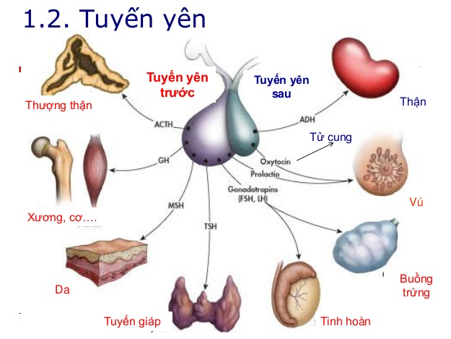
TUYẾN YÊN

Slide 36
EM CÓ BIẾT

Slide 37
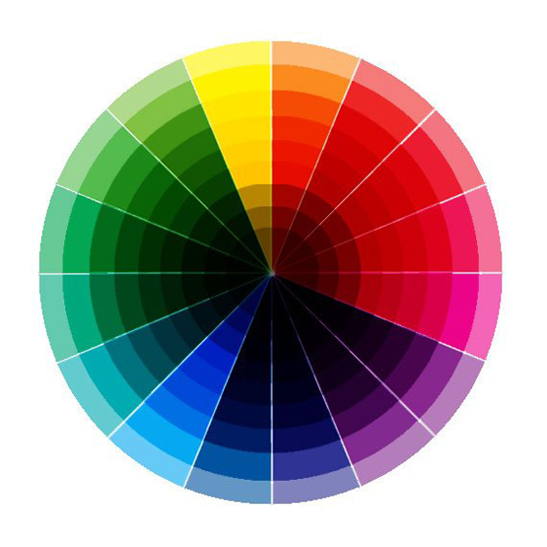
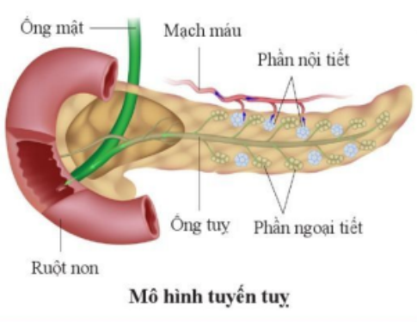
TUYẾN TUỴ VỪA CÓ CHỨC NĂNG NỘI TIẾT VỪA CÓ CHỨC NĂNG NGOẠI TIẾT

Slide 38
MỘT SỐ BỆNH VỀ TUYẾN NỘI TIẾT

Slide 40
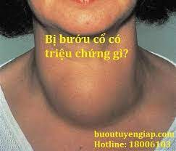
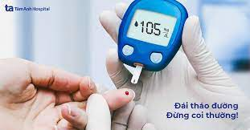
BỆNH ĐÁI THÁO ĐƯỜNG
BỆNH BƯỚU CỔ

Slide 41

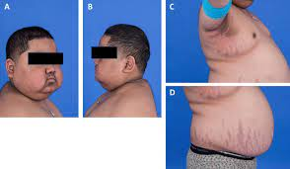
BỆNH CUSHING
BỆNH LÙN HOẶC CAO BẤT THƯỜNG

Slide 42
EM CÓ BIẾT

Slide 43
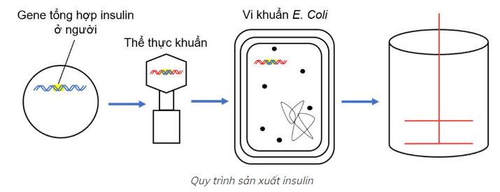
💡 Hormone insulin được sử dụng trong điều trị bệnh đái tháo đường hiện nay không phải được tách trực tiếp từ tuyến tụy ở người mà được sản xuất nhờ ứng dụng công nghệ di truyền. Gene tổng hợp insulin từ tế bào người được tách và chuyển sang vi khuẩn E. Coli. Vi khuẩn E. Coli chuyển gene có thể tạo ra một lượng lớn hormone insulin. Bằng cách này, có thể sản xuất hormone insulin số lượng lớn, giá thành rẻ, hỗ trợ chữa trị các bệnh nhân mắc bệnh tiểu đường do thiếu hormone insulin.

Slide 44
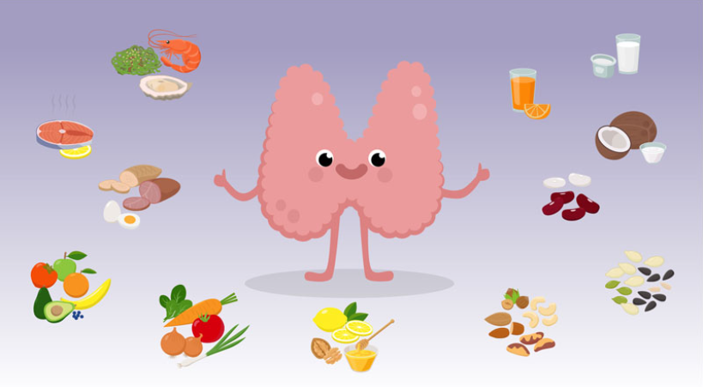
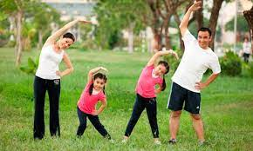
BIỆN PHÁP PHÒNG BỆNH NỘI TIẾT
CHẾ ĐỘ ĂN UỐNG LÀNH MẠNH, ĐỦ CHẤT
TẬP LUYỆN THỂ DỤC THỂ THAO THƯỜNG XUYÊN, VỪA SỨC

